Slide 1

Renégociation
Crédit Pro
(PCM, crédit Express à taux fixe)
Mode d’emploi

Slide 2

Principes
La note DMD-INS/13.041 vise à vous présenter l’outil de renégociation et vous rappeler les règles applicables à la renégociation de Crédit Professionnels.
Le présent guide a pour objectif de mieux vous accompagner dans cette démarche.
La renégociation est toujours à l’initiative du client ! Pas de démarchage en ce sens de notre part, l’impact en termes de PNB est conséquent.
Toute renégociation fait l’objet de la perception d’une PRIME DE RENÉGOCIATION.
Toute renégociation fait l’objet de recherche d’une ou plusieurs contreparties commerciales (contrat de prévoyance, épargne salariale, développer la relation à titre particulier…)
L’usage de la feuille de calcul TAUX D’ÉQUILIBRE s’applique pour les renégociations de prêts à taux fixe (hors crédit IN FINE).

Slide 3
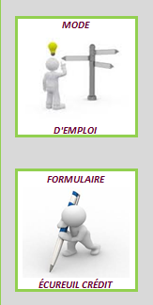

Fonctionnalités
La prime de renégociation
Elle est automatiquement intégrée au CRD.
Lien vers le formulaire d’avenant Écureuil Crédit
Le mode d’emploi (accès direct depuis la feuille de calcul du TAUX D’ÉQUILIBRE)

Slide 4
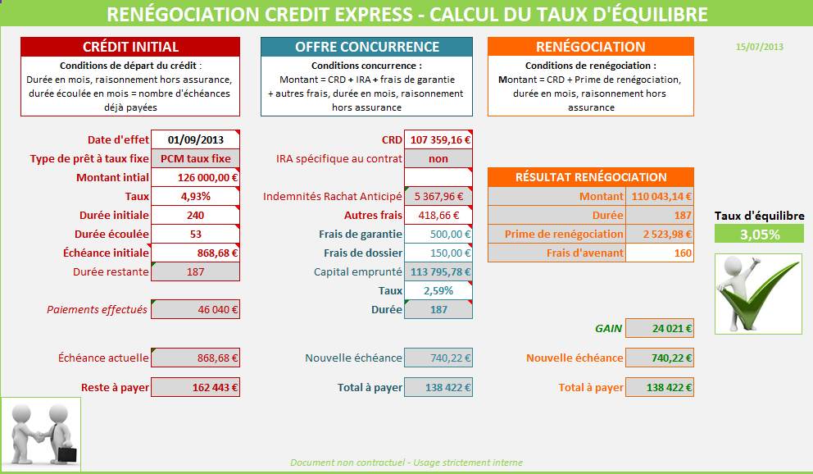
La feuille de calcul
La feuille de calcul est disponible dans la Rubrique des Commerciaux :
Espace Pro / Espace Pro / Offre Commerciale / crédit/ offre CELCA / Renégociation de prêt
Elle se décline en 3 zones :
Crédit Initial
Offre Concurrence
Renégociation
3 zones détaillées dans les pages suivantes.

Slide 5
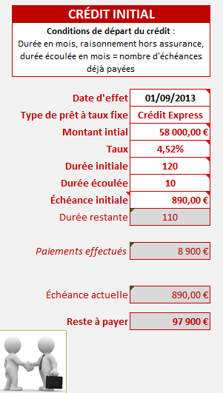
La feuille de calcul - Crédit initial
Dans cette première zone, il faut y reporter les éléments constitutifs du prêt initial à la date d’effet.
L’ensemble des informations sont disponibles depuis la Synthèse Client.
En premier lieu, bien renseigner la date d’effet de la renégociation (45 jours mini), ce sont les données du prêt à cette date qu’il convient de renseigner.
Seules les cases "blanches" sont à renseigner.

Slide 6
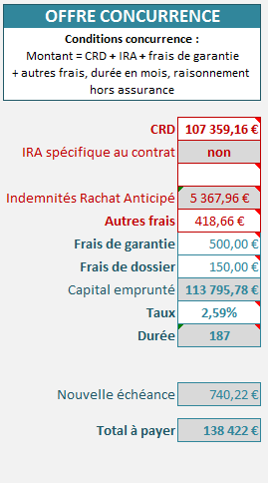
La feuille de calcul - Offre concurrence
Ici, il faut indiquer les conditions de l’offre concurrence.
❶ Renseigner le CRD dans la cellule prévue
❷ Indiquer si il existe des conditions négociées sur les IRA à partir du contrat de prêt initial
  Si oui, renseigner le montant des IRA négociés
  Si non les IRA se calculent automatiquement, 3% ou 5%, selon le type de prêt sélectionné dans le pavé « crédit initial »
Le calcul du montant d’IRA se calcule dans Synchro en partant de la synthèse du prêt :
Double-clic sur le prêt \ Actes de gestion \ RA \ RA à date future
❸ Renseigner les éventuels frais de garantie et frais de dossier de la proposition faite par la concurrence
❹ Renseigner le taux de la concurrence
En l’absence ou en cas de refus du client de nous transmettre ces éléments, il faut se référer au taux avec délégation DUC issu du barème du mois en cours

Slide 7

La feuille de calcul - Renégociation
Le calcul du TAUX D’ÉQUILIBRE est automatique.
La zone RÉSULTAT DE LA RÉNÉGOCIATION reprend :
Le montant emprunté = CRD + PRIME DE RENÉGOCIATION
La DURÉE = celle renseignée dans la Zone OFFRE CONCURRENCE
La PRIME DE RENÉGOCIATION = 50% IRA - FRAIS D’AVENANT
Les FRAIS D’AVENANT = 160 € (fixes).

Slide 8
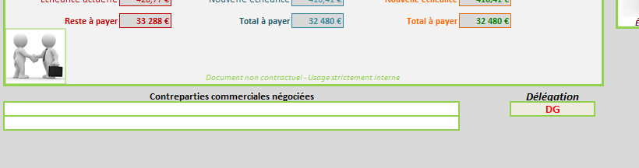
Délégataire & Contreparties
On retrouve l’indicateur de délégataire dans la feuille de calcul du taux d’équilibre.
Le délégataire est donc toujours le DIRECTEUR DE GROUPE.
Les contreparties négociées lors de l’entretien commercial sont dûment renseignées.

Slide 9
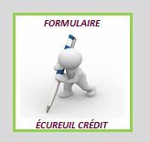
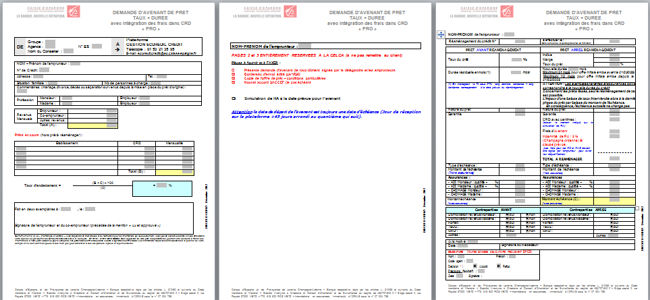
L’avenant Écureuil Crédit
Un lien permet d’accéder directement au Formulaire Ecureuil Crédit disponible sous AGIL (référencé CRB 671),
❶ compléter ce document :
❷ imprimer ;
❸ faire signer le client ;
❹ faire signer le Directeur de Groupe ;
❺ transmettre à Écureuil Crédit.

